Slide 1
Multi-User-Applikationen objektorientiert realisieren
Informationssicherheit

Slide 2
Ziele
Du kennst das Schichtenmodell der Informationssicherheit
Du kennst den Unterschied zwischen Authorization und Authentication
Du kannst erklären, was Authorization und Authentication bedeuten
Du kennst das C.I.A. Dreieck

Slide 3
Informationssicherheit
Daten sind schützenswerte Güter!
Der Zugriff auf sensible Daten sollte beschränkt und kontrolliert sein
Nur autorisierte Benutzer / Systeme dürfen auf die Daten zugreifen
Informationssicherheit ist eine grosse Herausforderung bei Multiuser-Applikationen

Slide 4
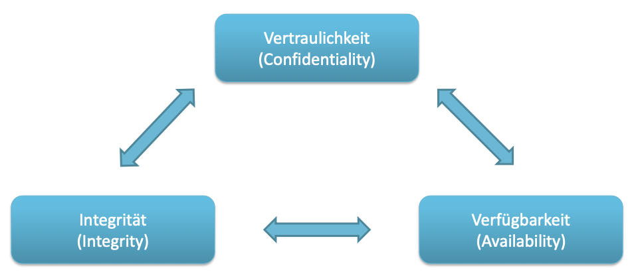
Informationssicherheit
C.I.A. Dreieck

Slide 5
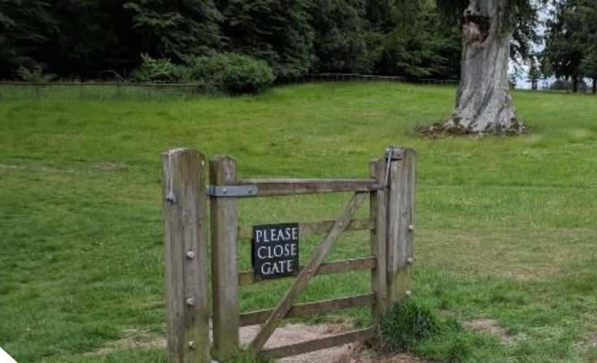
Informationssicherheit
Ganzheitliche Sicherheit

Slide 6
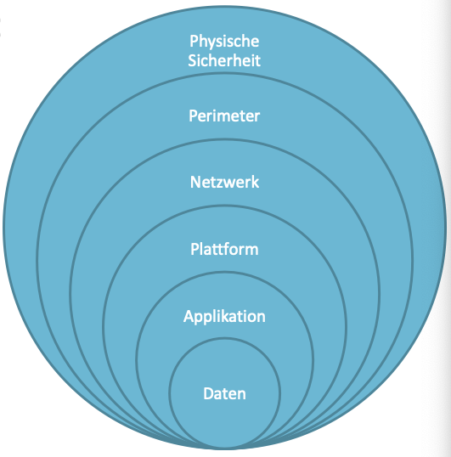
Informationssicherheit
Schichtenmodell

Slide 7
Informationssicherheit
Schichtenmodell
Physische Sicherheit
  Zugangskontrolle für Gebäude, Serverräume, etc.
  Geräte trennen
Perimeter
  Firewall, VPN, Router
Netzwerk
  Netzwerk Segmente

Slide 8
Informationssicherheit
Schichtenmodell
Plattform / Betriebssystem
  Security Update Management, Anti-Virus, lokale Firewall, Zugriffsberechtigungen
Applikation
  Sicherheitsstandards beim Programmieren beachten, Zugriffsberechtigungen
Datenschutz
  Daten verschlüsseln, starke Passwörter, hashen

Slide 9
Authentication
Nachweis / Verifizierung einer Echtheit einer Eigenschaft
Z.B. der Nachweis, dass jemand wirklich der ist für den er sich ausgibt.
Methoden:
  Wissen (Passwort, PIN, Sicherheitsfrage)
  Besitz (Karte, Schlüssel, Zertifikat)
  Biometrie (Fingerabdruck, Gesichtserkennung, etc)

Slide 10
Authorization
Welche Rechte hat ein authentifizierter Benutzer? / Was kann ein Benutzer tun?
  Beispiel: User X darf die Operation Löschen der Resource Y ausführen
Kann z.B. pro Applikation, Formular oder Methode definiert werden

Slide 11
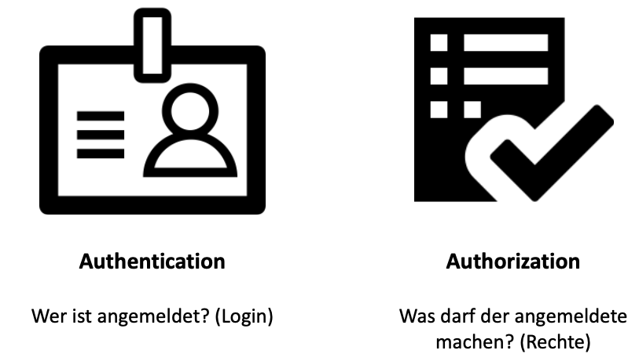
Zusammenfassung

Slide 12
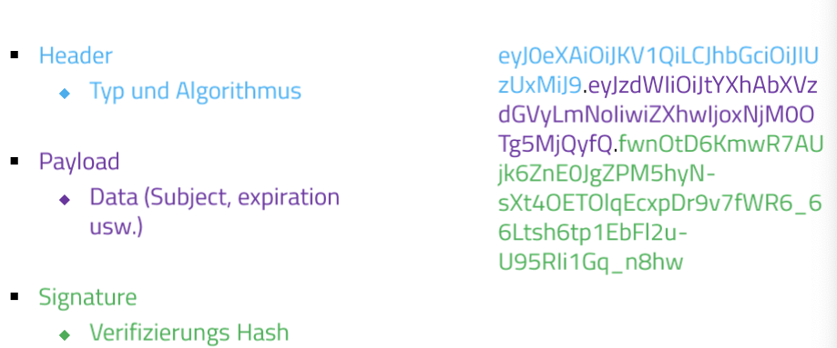
JWT
JSON Web Token

Slide 13
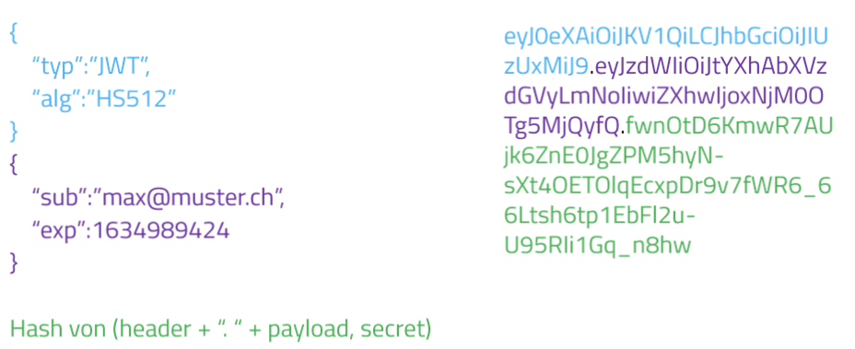
JWT
JSON Web Token

Slide 14
Fragen?

